Slide 1
JOURNÉE D’ACCUEIL
Pilier Philosophie
15 septembre 2023

Slide 2
Au programme…
Structure des études
Le programme des cours
Le plan d’études
Chevauchements
Examens
Outils informatiques
Le PHINK!
Personnes-ressources
Dates importantes

Slide 3
1. Structure des études Bachelor 180 crédits
1 pilier renforcé + 1 pilier secondaire (120 + 60 crédits)
2 piliers principaux (90 + 90 crédits)
3 piliers secondaires (60 + 60 + 60 crédits)
1 pilier principal + 1 pilier secondaire + 1 pilier minimal (90 + 60 + 30 crédits)
N.B. pilier philosophie : 30, 60, 90 ou 120 crédits

Slide 4
2. Le programme des cours
L’Institut offre :
- sept cours de philosophie ;
- sept cours d’histoire de la philosophie ;
- deux cours de logique ;
- un atelier ;
- de nombreux séminaires ;
- des conférences hebdomadaires et des colloques.
Ils sont organisés ainsi :
- la plupart des cours sont en rotation trisannuelle :
- chaque année, « 13 philosophes » et « 13 problèmes philosophiques » ;
- l’automne, « logique des propositions », l’hiver « logique des prédicats » ;
- l’automne, l’Atelier ;
- tous les semestres, de nombreux séminaires, toujours en renouvellement.
- La liste des cours est disponible sur l’annexe.
- Les horaires de l’année sont disponibles en ligne. Voir aussi Pidho.

Slide 5
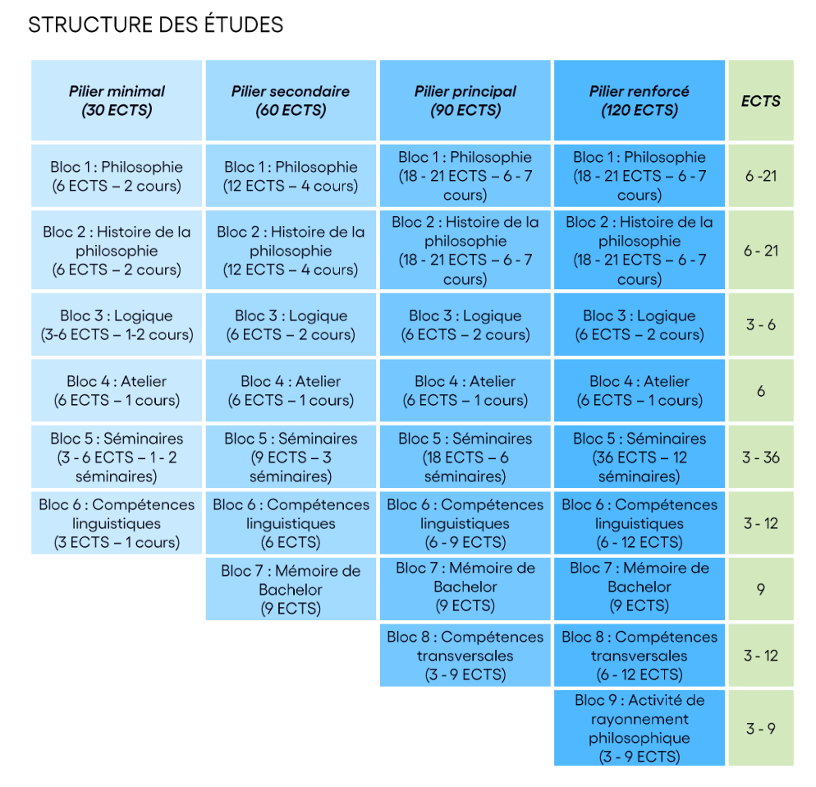
3. Le plan d’études

Slide 6
3. Le plan d’études
Par quoi commencer ? Pilier minimal 30 crédits
Le pilier de base à 30 ECTS doit être validé en principe au plus tard à la fin du 3e semestre d’étude.
Recommandations :
Le suivi de l’Atelier en première année (à l’automne)
Le suivi de Logique 1 avant Logique 2
Le suivi du premier séminaire après avoir validé l’Atelier

Slide 7
3. Le plan d’études
Le mémoire de bachelor se fait vers la fin du parcours est dirigé par un des membres de l’Institut : professeurs, doctorants, post-doctorants.

Slide 8
3. Le plan d’études
Les compétences transversales sont des cours d’autres instituts. Il y a une liste d’options recommandées, mais vous pouvez choisir autre chose.
... À valider avec le directeur du bachelor.

Slide 9
3. Le plan d’études
Les activités de rayonnement :
Cours ailleurs
Organisation d’un colloque
Journal philosophique
Projet de promotion ou de diffusion de la philosophie
À valider avec le directeur du bachelor.

Slide 10
4. Chevauchements
Il se peut que vous ayez à suivre deux cours en même temps… Dans ce cas, il faut :
- Privilégier les enseignements obligatoires.
- Privilégier les enseignements donnés sur deux semestres (A + P), s’il y en a.
- Privilégier les enseignements qui ne sont pas récurrents.
Aller une fois sur deux au cours et échanger ses notes avec un étudiant dans la même situation, en accord avec l’équipe enseignante.
En principe, les cours sont enregistrés ; mais nous déconseillons de suivre tout un semestre en différé.

Slide 11
5. Examens
Inscription aux examens : automatique dès inscription à l’enseignement correspondant sur IS-Academia.
Inscription à une évaluation interne : vérifiez les modalités.
Les évaluations internes sont normalement des travaux ou des présentations ; les évaluations externes sont normalement des examens sur table (EX E 3h) ou oraux (EX O 30’).
En philosophie, il n’y a pas de module, donc pas de moyen de compenser sa note.
Pour réussir un enseignement, deux tentatives sont à disposition. En cas d’échec, l’étudiant peut reprendre l’enseignement quand celui-ci revient au programme, ou valider tout autre enseignement dans la même catégorie. Attention toutefois à la limite des dix semestres autorisés. Cela n’est pas le cas dans tous les piliers. (Attention aussi à la récurrence des cours!)

Slide 12
5. Examens
En FLSH il y a trois sessions d’examens (janvier, juin et septembre)
Vous avez la possibilité de reporter une fois votre examen d’une session (vous devez vous-même vous désinscrire de l’examen sur Is-Acadamia (=décocher la case))
NB : Cette possibilité ne s’applique pas aux évaluations internes
 | Session janvier | Session juin | Session septembre
Semestre A | 1ère tentative | Désinscription | 2e tentative
Semestre A | Désinscription | 1ère tentative | 2e tentative

Slide 13
5. Examens
Un examen est échoué si la note est en-dessous de 4.
En cas d’échec :
Examen de session : l’étudiant se réinscrit lui-même à la session suivante ou reporte (si pas déjà fait) son examen.
Eval. Interne : réinscription automatique à la session suivante. Modalités de rattrapage à convenir avec le professeur.

Slide 14
6. Outils informatiques
S’inscrire aux enseignements et aux examens, obtenir des attestations, consulter ses relevés de notes, évaluer les enseignements.
Plateforme interactive qui permet d’être en lien avec les professeurs.
On y trouve du matériel pour le cours, les diapositives du cours, les références, etc.
Toutes les informations importantes sont communiquées par email sur votre adresse de l’unine.
Pensez à consulter fréquemment votre boîte courriel !
Pidex : consulter vos horaires d’examens.

Slide 15
7. Le PHINK ! Association des étudiant-e-s en philosophie de l’Université de Neuchâtel
Quoi ?
Organiser des évènements, participer aux apéritifs, rencontrer d’autres étudiants passionnés de philosophie !
Qui ?
Chaque personne est la bienvenue !
Quand ?
Des évènements sont prévus toute l’année !
Retrouvez toutes les informations sur nos différentes plateformes :
association.phink@unine.ch
http://www.facebook.com/groups/phink/
https://www.instagram.com/association.phink/?hl=fr

Slide 16
8. Personnes-ressources
Aitor Meyer : moniteur, personne à contacter d’abord : aitor.meyer@unine.ch (Permanence les 19 et 22 sept, 12h30-13h30, RO12)
Rebeka Zammou : secrétaire de l’Institut de philosophie : <Secretariat.Philosophie@unine.ch>
Stéphane Neri : personne contact à la faculté pour des questions d’équivalences, de changements de plan d’études, etc. : <stephane.neri@unine.ch>
Simon-Pierre Chevarie-Cossette : directeur du programme de bachelor : <simon-pierre.chevarie-cossette@unine.ch>
Kathrin Koslicki : directrice du programme de Master : <kathrin.koslicki@unine.ch>
Olivier Massin : directeur de l’Institut : olivier.massin@unine.ch
Plusieurs doctorants et chercheurs post-doctorants font partie de l’Institut : https://www.unine.ch/philo/home/collaborateurs-trices.html Vous pouvez aussi leur écrire.

Slide 17
9. Dates importantes
30.09.2023: délai changements de cursus/pilier
13.10.2022: délai d’inscription aux cours
16.10.2023 : C47, bâtiment du 1er mars, 12h00 à 14h00 : séance méthodologique
13.11-26.11.2022: période d’inscription aux examens = période de report d’un examen de session
22.12.2023: fin des cours

Slide 18
Questions ?

